Slide 1
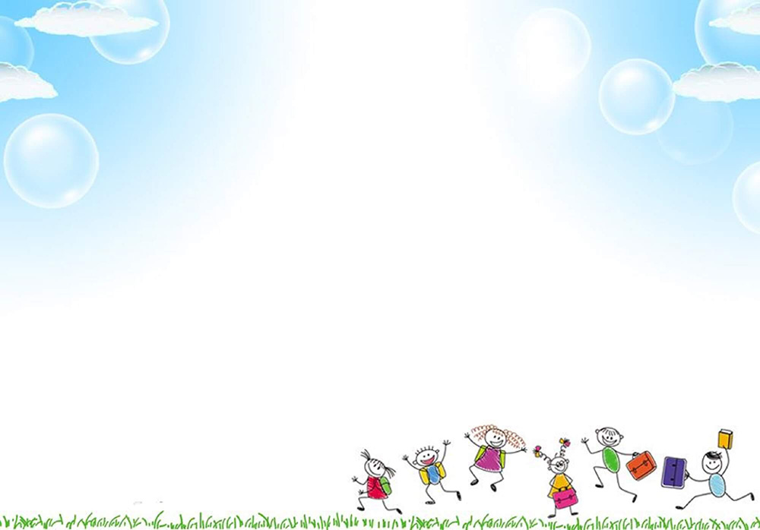


PHÒNG GD & ĐT QUẬN LONG BIÊN
TRƯỜNG MẦM NON HOA SỮA
GIÁO ÁN
LĨNH VỰC PHÁT TRIỂN NHẬN THỨC
ĐỀ TÀI : Trò chuyện về gia đình bé
LỨA TUỔI : 4-5 TUỔI
THỜI GIAN 25 – 30 PHÚT
GIÁO VIÊN : NGUYỄN THỊ MINH HUỆ
NĂM HỌC 2022 - 2023

Slide 2

QUAN SÁT TRANH

Slide 3
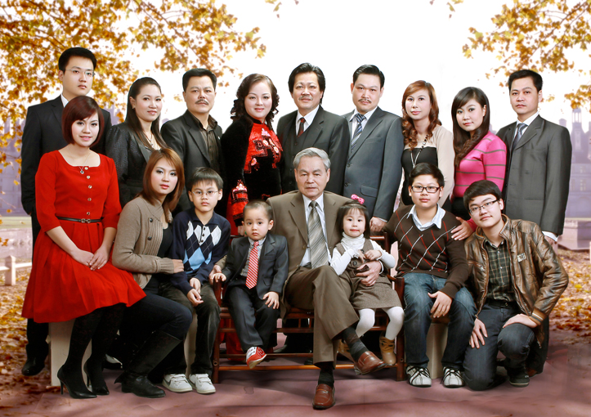
GIA ĐÌNH LỚN

Slide 4
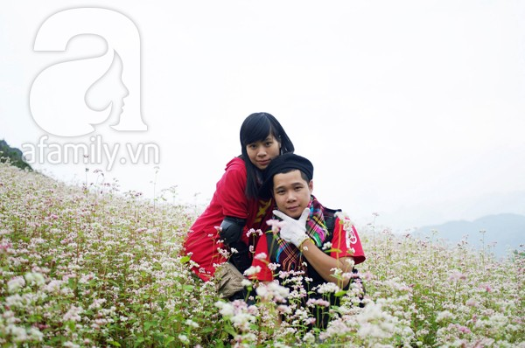
GIA ĐÌNH CHƯA CÓ CON

Slide 5
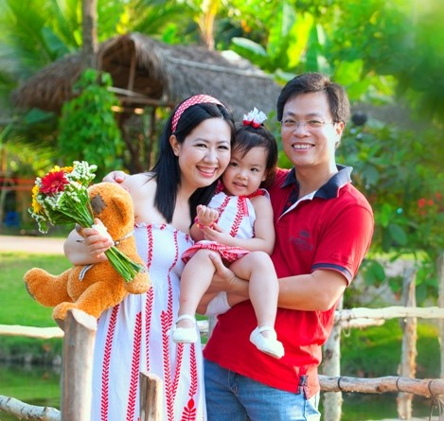
GIA ĐÌNH CÓ MỘT CON

Slide 6
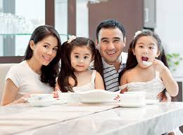
GIA ĐÌNH CÓ HAI CON

Slide 7
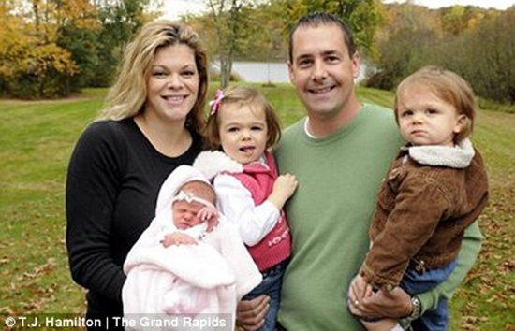
GIA ĐÌNH CÓ BA CON

Slide 8
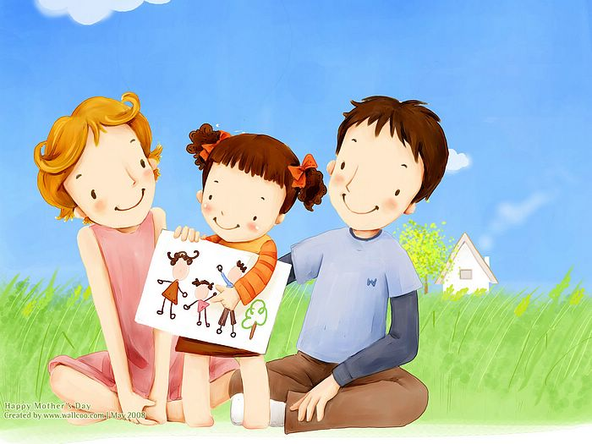
TRÒ CHUYỆN VỀ GIA ĐÌNH CỦA BÉ

Slide 9
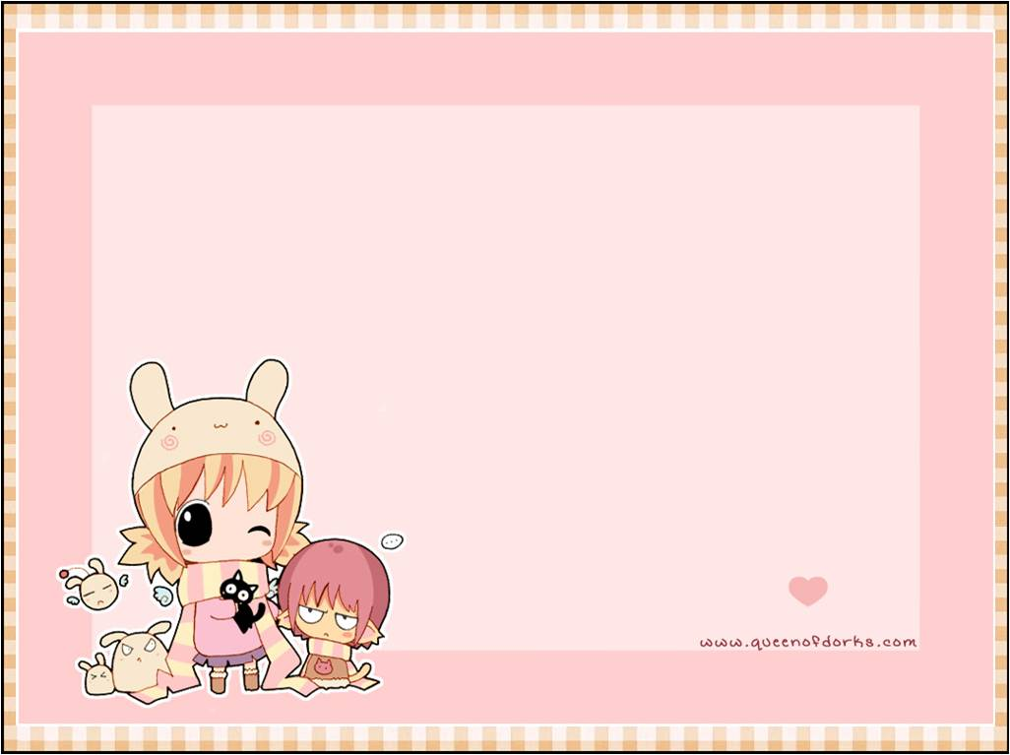
TRÒ CHƠI : VỀ ĐÚNG NHÀ

Slide 10

HOẠT ĐỘNG KẾT THÚC

